Slide 1
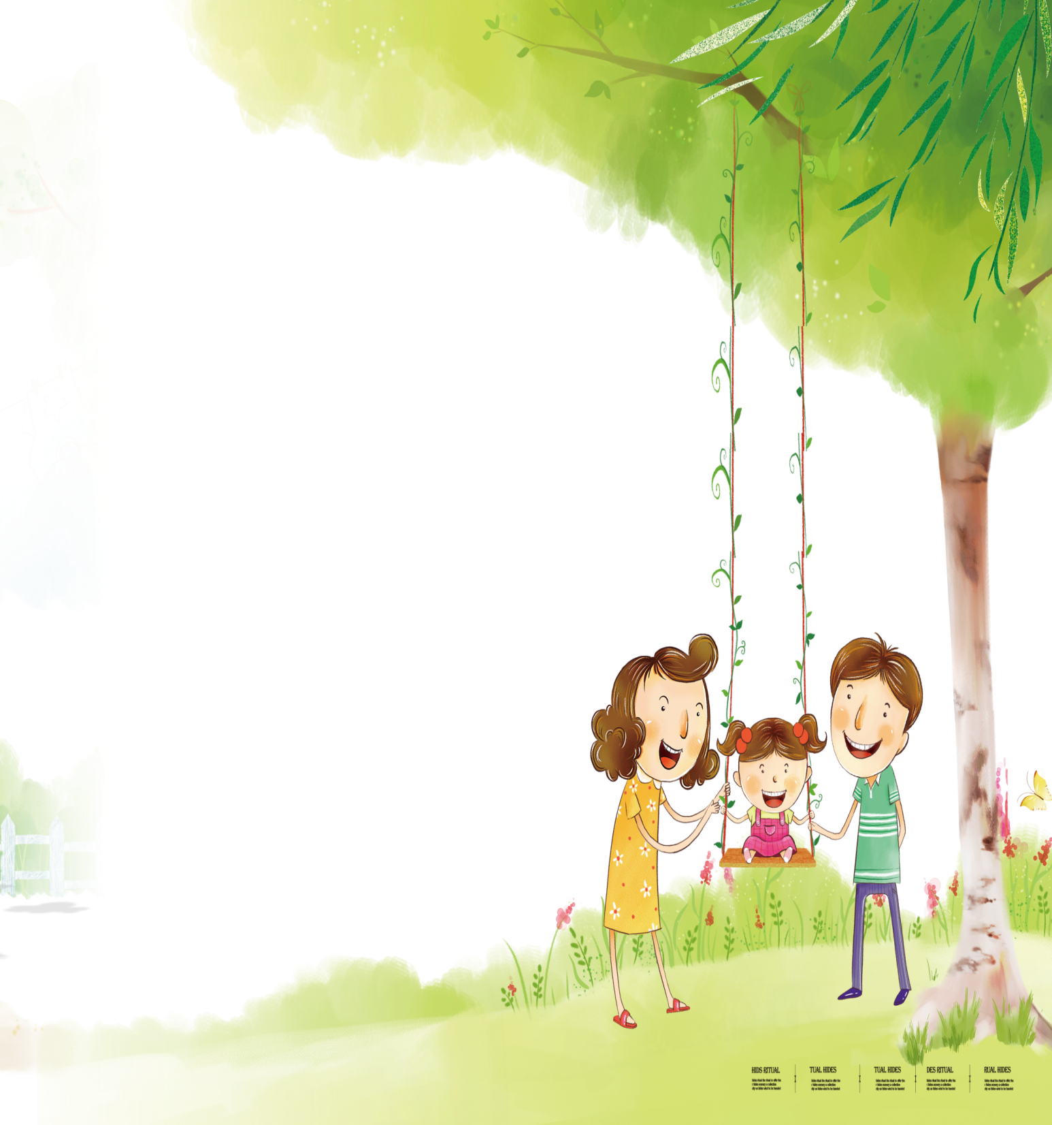

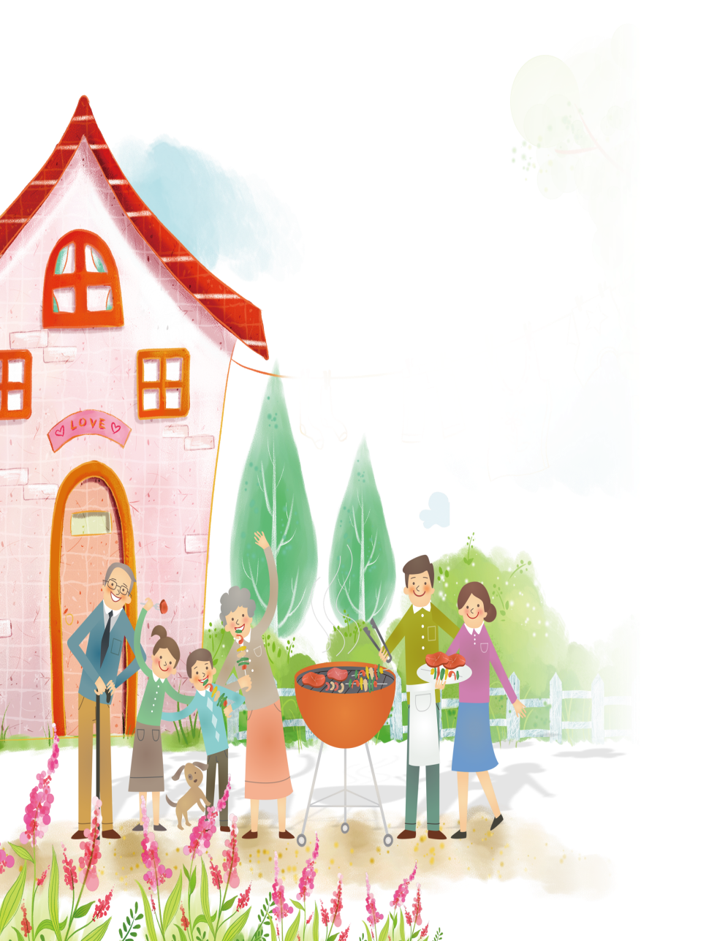
Chào mừng các em đã đến với tiết học hôm nay!
Ôn tập giữa học kì II
(tiết 7)
TIẾNG VIỆT - LỚP 4

Slide 2
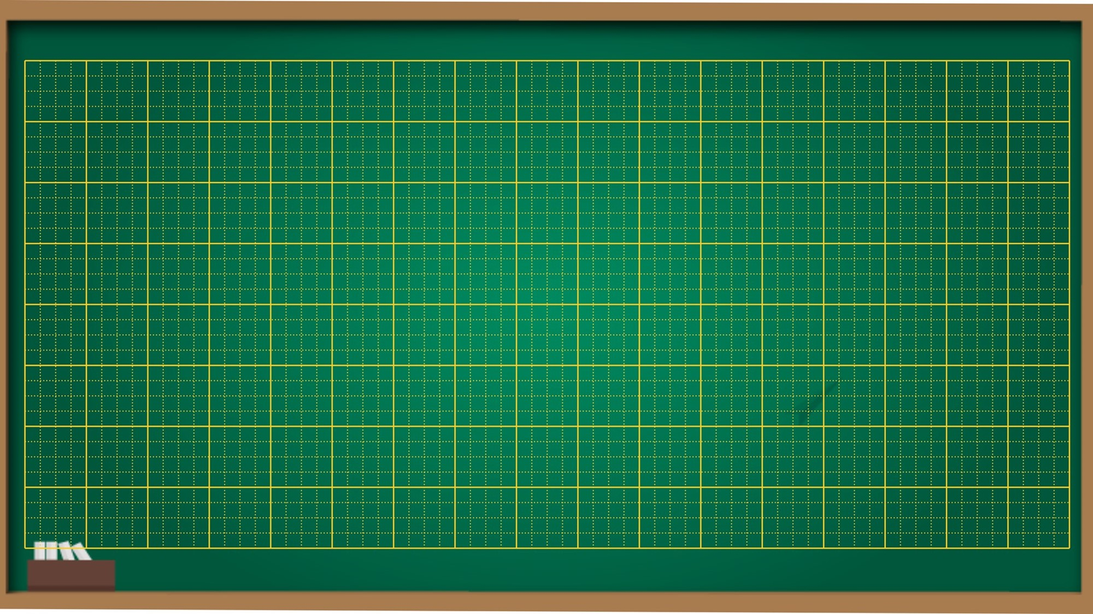
Thứ năm ngày 31 tháng 3 năm 2022
Ôn tập giữa học kì 2 (tiết 7)
Tiếng Việt

Slide 3
A. Đọc thầm Chim sâu hỏi chiếc lá: - Lá ơi! Hãy kể chuyện cuộc đời bạn cho tôi nghe đi! - Bình thường lắm, chẳng có gì đáng kể đâu. - Bạn đừng có giấu! Nếu bình thường vậy, sao bông hoa kia lại có vẻ rất biết ơn bạn? - Thật mà! Cuộc đời tôi rất bình thường. Ngày nhỏ, tôi là một búp non. Tôi lớn dần lên thành một chiếc lá và cứ là chiếc lá như thế cho đến bây giờ. - Thật như thế sao? Đã có lần nào bạn biến thành hoa, thành quả, thành một ngôi sao, thành vầng mặt trời đem lại niềm vui cho mọi người như trong các câu chuyện cổ tích mà bác gió thường rì rầm kể suốt đêm ngày chưa? - Chưa. Chưa một lần nào tôi biến thành một thứ gì khác tôi cả. Suốt đời, tôi chỉ là một chiếc lá nhỏ nhoi bình thường. - Thế thì chán thật! Bông hoa kia đã làm tôi thất vọng. Hoa ơi, bạn chỉ khéo bịa chuyện. - Tôi không bịa chút nào đâu. Mãi mãi tôi kính trọng những chiếc lá bình thường như thế. Chính nhờ họ mới có chúng tôi – những hoa, những quả, những niềm vui mà bạn vừa nói đến. Theo TRẦN HOÀI DƯƠNG
BÀI LUYỆN TẬP
Chiếc lá

Slide 4









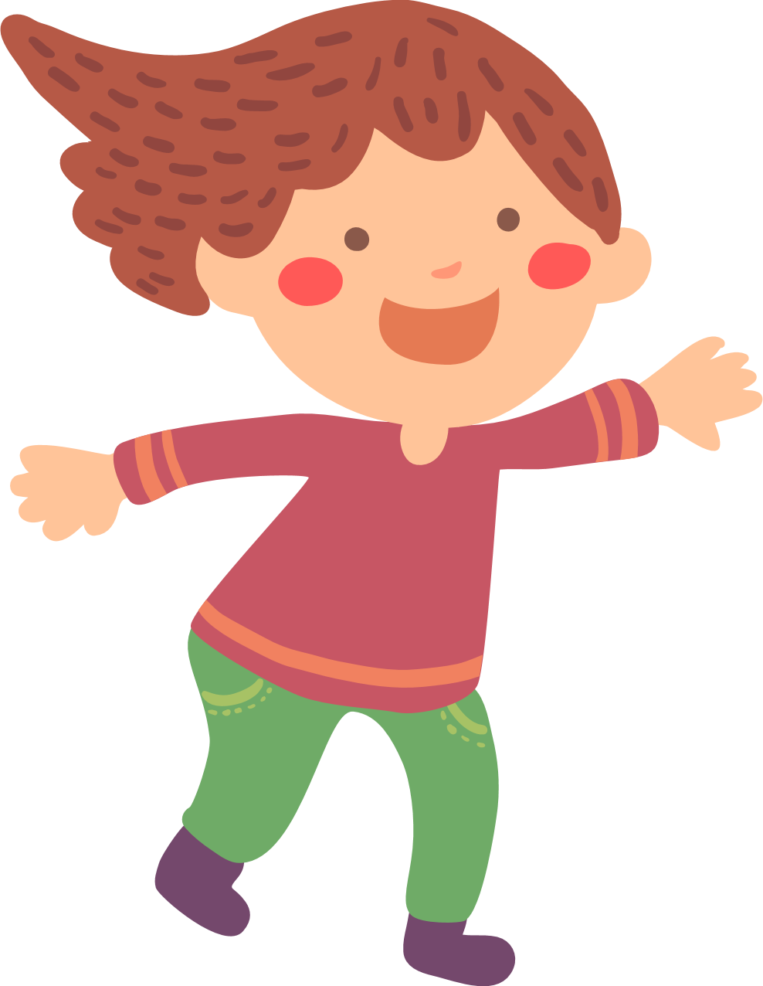



Rung chuông vàng

Slide 5



Slide 6
RUNG CHUÔNG VÀNG
Câu hỏi 1
Trong câu chuyện trên, có những nhân vật nào nói với nhau ?
A. Chim sâu và bông hoa
B. Chim sâu và chiếc lá
C. Chim sâu, bông hoa và chiếc lá
C. Chim sâu, bông hoa và chiếc lá
Hết giờ
1
2
3
4
5
6
7
8
9
10

Slide 7
RUNG CHUÔNG VÀNG
Câu hỏi 2
Vì sao bông hoa biết ơn chiếc lá ?
A. Vì lá suốt đời chỉ là một chiếc lá bình thường
B. Vì lá đem lại sự sống cho cây.
B. Vì lá đem lại sự sống cho cây.
C. Vì lá có lúc biến thành mặt trời.
Hết giờ
1
2
3
4
5
6
7
8
9
10

Slide 8
RUNG CHUÔNG VÀNG
Câu hỏi 3
Câu chuyện muốn nói với em điều gì ?
A. Hãy biết quý trọng những người bình thường.
A. Hãy biết quý trọng những người bình thường.
B. Vật bình thường mới đáng quý.
C. Lá đóng vai trò rất quan trọng đối với cây.
Hết giờ
1
2
3
4
5
6
7
8
9
10

Slide 9
RUNG CHUÔNG VÀNG
Câu hỏi 4
Trong câu Chim sâu hỏi chiếc lá, sự vật nào được nhân hóa ?
Chỉ có chiếc lá được nhân hóa.
B. Chỉ có chim sâu được nhân hóa.
C. Cả chim sâu và chiếc lá đều được nhân hóa.
C. Cả chim sâu và chiếc lá đều được nhân hóa.
Hết giờ
1
2
3
4
5
6
7
8
9
10

Slide 10
RUNG CHUÔNG VÀNG
Câu hỏi 5
Có thể thay từ nhỏ nhoi trong câu Suốt đời, tôi chỉ là một chiếc lá nhỏ nhoi bình thường bằng từ nào dưới đây ?
A. nhỏ nhắn
B. nhỏ xinh
C. nhỏ bé
C. nhỏ bé
Hết giờ
1
2
3
4
5
6
7
8
9
10

Slide 11
RUNG CHUÔNG VÀNG
Câu hỏi 6
Trong câu chuyện trên có những loại câu nào em đã học ?
A. Chỉ có câu hỏi, câu kể.
B. Chỉ có câu kể, câu khiến.
C. Có cả câu hỏi, câu kể, câu khiến.
C. Có cả câu hỏi, câu kể, câu khiến.
Hết giờ
1
2
3
4
5
6
7
8
9
10

Slide 12
RUNG CHUÔNG VÀNG
Câu hỏi 7
Trong câu chuyện trên có những kiểu câu kể nào ?
A. Chỉ có kiểu câu kể Ai làm gì ?
B. Có hai kiểu câu kể Ai làm gì ? , Ai thế nào ?
C. Có hai kiểu câu kể Ai làm gì ? , Ai thế nào ? , Ai là gì ?
C. Có cả ba kiểu câu kể Ai làm gì ? , Ai thế nào ? , Ai là gì ?
Hết giờ
1
2
3
4
5
6
7
8
9
10

Slide 13
RUNG CHUÔNG VÀNG
Câu hỏi 8
Chủ ngữ trong câu Cuộc đời tôi rất bình thường là:
A. Tôi
B. Cuộc đời tôi
B. Cuộc đời tôi
C. Rất bình thường
Hết giờ
1
2
3
4
5
6
7
8
9
10

Slide 15
Hoàn thành bài tiết 7.
CB bài: Ôn tập
giữa học kì II (tiết 8).

